Slide 1

UBND PHƯỜNG HƯNG ĐẠO
TRƯỜNG TIỂU HỌC ĐA PHÚC
Môn : Tự nhiên và xã hội
Bài 20: Cơ quan tuần hoàn (tiết 1)
Giáo viên thực hiện: Đào Thị Nhung

Slide 2




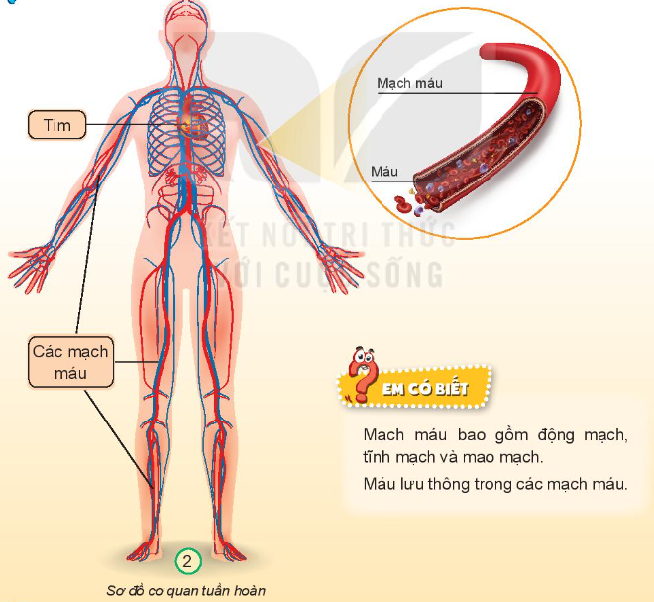
1. Quan sát hình, chỉ và nói tên các bộ phận chính của cơ quan tuần hoàn.
Cơ quan tuần hoàn gồm những bộ phận nào?
Các mạch máu tạo thành hệ mạch kín trong cơ thể người bao gồm những bộ phận nào?

Slide 3







Các nhóm khác
Lắng nghe – góp ý - bổ sung

Slide 4
Cơ quan tuần hoàn gồm: Tim và các mạch máu.
Các mạch máu gồm động mạch, tĩnh mạch và mao mạch.

Slide 5
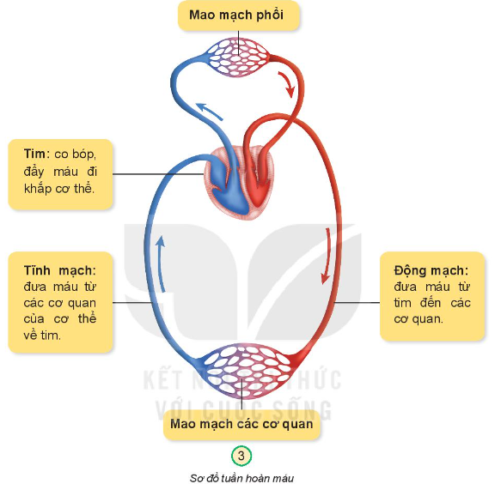

2. Quan sát hình 3 và cho biết chức năng từng bộ phận của cơ quan tuần hoàn.
Đọc thông tin và lên chỉ vào động mạch, tĩnh mạch và mao mạch trên sơ đồ.

